Slide 1
Thomas Hürlimann: Der Filialleiter
Interpretations-aufsatz Kurzprosatext

Slide 2
Inhaltsangabe
Was geschieht?
Der Filialleiter Willy P. und seine Frau Maria-Lisa sehen abends fern, als Maria-Lisa plötzlich in einer Gesprächsrunde im Fernsehen erscheint, in der sie sich über die emotionalen Defizite ihres Mannes äußert. Sie teilt der Moderatorin mit, dass sie für ihren Mann nichts mehr empfinde, dieser sie nur anekele. Für Willy ist alles unwirklich, er fürchtet sich um sein Ansehen als Filialleiter und den Verlust des Supermarktes. Seine Frau konsumiert die Sendung ohne Gemütsregung. Nach dieser folgen sie der abendlichen Routine, schauen auf dem Sofa sitzend fern.

Slide 3




Die Situation & Figuren
Ekel
Keine Gefühle
Über „Hass hinaus“
Maria-Lisa
real
Filialleiter Willy P.
Entsetzen über Verhalten
Maria-Lisa
irreal
Personaler Erzähler berichtet auch aus Sicht Willys
Bloßstellung
Übergang zum Alltag, als sei nichts gewesen
„[…] saßen sie wieder auf dem Kanapee. Maria-Lisa und der Filialleiter,
Seite an Seite, er trank sein Bier und sie knabberte Salzstangen.“ (Z. 45f.)

Slide 4
Inhaltsangabe
Präsens
sachlich (Stil), nicht werten
chronologische Reihenfolge
nur das Wichtigste
keine Deutung / Interpretation
kann mit der Grobgliederung verbunden werden
KEINE Zitate und Belege

Slide 5
Inhaltliche Besprechung
Auffälligkeiten:
Keine wirkliche Kommunikation
Willy äußert sich nonverbal (Z. 8ff., 15f., 23ff., 33, 38ff.)
Fassungslosigkeit Willys: steht „minutenlang im Kamillenbad“ (Z. 40f.)
Maria-Lisa ist still, verhält sich normal (Z. 26ff., 38), spricht im Fernsehen mehr als zu Hause (Z. 7, 18f.)
Kommunikation in Parataxen → fehlende Kommunikation
Gegenüberstellung: Fiktion – Realität (Z. 22ff.)
Willy will Normalität
→ Warum spricht sie nicht mit ihm?
→ Warum spricht er nicht mit ihr?
→Fußbad, Maria-Lisa gießt Wasser nach (Z. 28f.), trinkt Bier und „knabbert Salzstangen“ (Z. 34, 44f.)
Was ist das Thema / was soll ausgesagt werden?
DEUTUNGSHYPOTHESE
Fehlende Kommunikation des Paares – Sprachlosigkeit
Fernsehauftritt als versuchter Wendepunkt in der Beziehung?

Slide 6
Kontextwissen abrufen
KG-Merkmale
häufig offener Anfang
individuelle Krisen-/Lebenserfahrung - ein Stück „herausgerissenes Leben“
häufig personales Erzählverhalten
dramatische Vergegenwärtigung (viel Dialog)
meist offener Schluss
komprimiertes Erzählen: Reduktion auf wenige Charaktere, Raum nicht näher beschrieben
Imaginationskraft des Lesers ist gefordert
(vgl. auch Eisbergmodell Hemingways)
Hier untypisch: Kein wirklicher Dialog, viel innere Handlung

Slide 7
Erzähler, Erzählmittel, Erzähltechnik
Erzählerverhalten: personal
→ Typisch für viele Kurzgeschichten, Eindenken in die Figur(en)
Erzählperspektive: Außensicht und Innensicht
Erzählform: Er-Form
Erzählhaltung: neutral, aber das Entsetzen Willys wird durch die personale Erzählform, Gestik und Mimik deutlich
Darbietung: episches Erzählen, Gedanken Willys
Zeitgestaltung: Erzählzeit < erzählte Zeit
Text in der Vergangenheit verfasst (Präteritum)
Textgestaltung:
Kern des Geschehens: Verhalten Willys und Maria-Lisas
Auslöser: Fernsehauftritt
Höhepunkt: Z. 18?
Wendepunkt: Z. 38? – Rückkehr zum Alltag

Slide 8

Im Mittelpunkt: Das (Nicht-)Kommunizieren des Paares
Verbale Äußerungen
Nonverbale Äußerungen
Äußerungen Maria-Lisas im Fernsehen (Z. 7, 18f.)
Ausruf Willys (Z.8)
Erinnerung Maria-Lisas, das Wasser werde kalt (Z. 42)
„erschrak zu Tode“ (Z. 2)
„zittrige(…) Hand“ (Z. 8)
nimmt den Arm der Frau (Z. 9), „schnaufte (…), krallte (…), stierte (…)“ (Z. 15f.)
sieht sich im Wohnzimmer um (Z. 23)
Maria-Lisa gießt Wasser nach (Z. 27ff.)
Kann Bier kaum schlucken (Z. 33f.)
Normales Verhalten Maria-Lisas (Z. 38f.)
Willy steht „minutenlang im Kamillenbad“ (Z. 39f.), stiegt dann heraus, trocknet die Füße
Normales Abendverhalten (Z. 44ff.)
Gescheiterte Kommunikation und Beziehung

Slide 9
Sprachliche Gestaltung
Leicht verständliche Sprache → passend zum Umfeld des Paares, Fokus auf dem Auftritt Maria-Lisas
Vor dem Fernseher Gesagtes: Parataxen
Wiederaufgriff „Filialleiter“ (Z. 1,5,8,15,22,33,38,43 und Titel)
Klimax: „schnaufte, krallte […], stierte“ (Z. 15f.)
Ausrufe, auch gedanklich (z.B. Z. 8, 20, 27, 33)
Neologismus: „Affektverkümmerung“ (Z. 22)
Metaphern: kaltes Wasser, tote Füße (Z. 41f.)
→ Fassungs- / Sprachlosigkeit
→ Beruf steht über allem
→ Entsetzen / Fassungslosigkeit
→ Willys Affekte scheinen verkümmert
Übertragen auf die Beziehung /
Kommunikationslosigkeit

Slide 10


Die Interpretation
Die einzelnen Aspekte überschneiden sich und dürfen nicht isoliert betrachtet werden!
Erzählmittel
Inhalt
Sprache / Satzbau
Stilmittel
Aussage / Interpretation
entsteht aus allen
Aspekten

Slide 11
Beispiele:
Ausruf
Erregtheit
[…] „Maria-Lisa!“, entfuhr es dem Filialleiter, und mit zittriger Hand suchte er den Unterarm seiner Frau. Wie jeden Abend saßen sie nebeneinander vor dem Fernseher, und beide hatten ihre Füße in rote Plastikeimerchen gestellt, in ein lauwarmes Kamillenbad – das stundenlange Stehen im Supermarkt machte ihnen zu schaffen.
Diminutiv / Verniedlichung → Ironie
Gedankenstrich → gedankliche Pause, dadurch entsteht eine Betonung

Slide 12
Abwertend für den Fernseher
Klimax / Steigerung
Der Fililalleiter hielt immer noch Maria-Lisas Arm. Er schnaufte, krallte seine Finger in ihr Fleisch und stierte in den Kasten. Hier, fand er, war sie flacher als im Leben. Sie hatte ihr Was-darfs-denn-sein-Gesicht aufgesetzt und bemerkte leise, aber dezidiert: „Mein Willy ekelt mich an.“
Es scheint ihr peinlich zu sein, aber es ist wahr, sie will es aussprechen, ihr scheint die Tragweite bewusst zu sein, denn sie sagt es entschieden.
Aneinanderreihung der Wörter
→ Maria-Lisa lächelt, wirkt wie im Verkaufsgespräch, unbeteiligt – Gegensatz zum Thema

Slide 13
Er steht im Wasser, ohne etwas zu tun →Fassungslosigkeit / Entsetzen
Alliteration → Betonung des Fassungslosig-keit
Willy identifiziert sich vollständig mit seinem Beruf
Maria-Lisa reichte ihm das Frotteetuch, aber der Filialleiter stieg noch nicht aus dem Eimer. Er hielt das Tuch in der Hand, und so stand er nun, nur mit Unterhemd und Unterhose bekleidet, minutenlang im Kamillenbad – ein totes Paar Füße, im Supermarkt platt gelatscht. «Das Wasser wird kalt», sagte Maria-Lisa.
Umgangssprache → Die Beziehung ist auch im Supermarkt „platt gelatscht“ worden, das Paar hat keine Zeit füreinander
Metapher → die Beziehung ist am Ende, das Wasser erkaltet immer wieder, auch wenn man warmes Wasser nachschüttet.

Slide 14
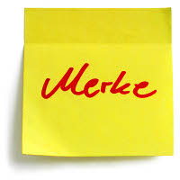
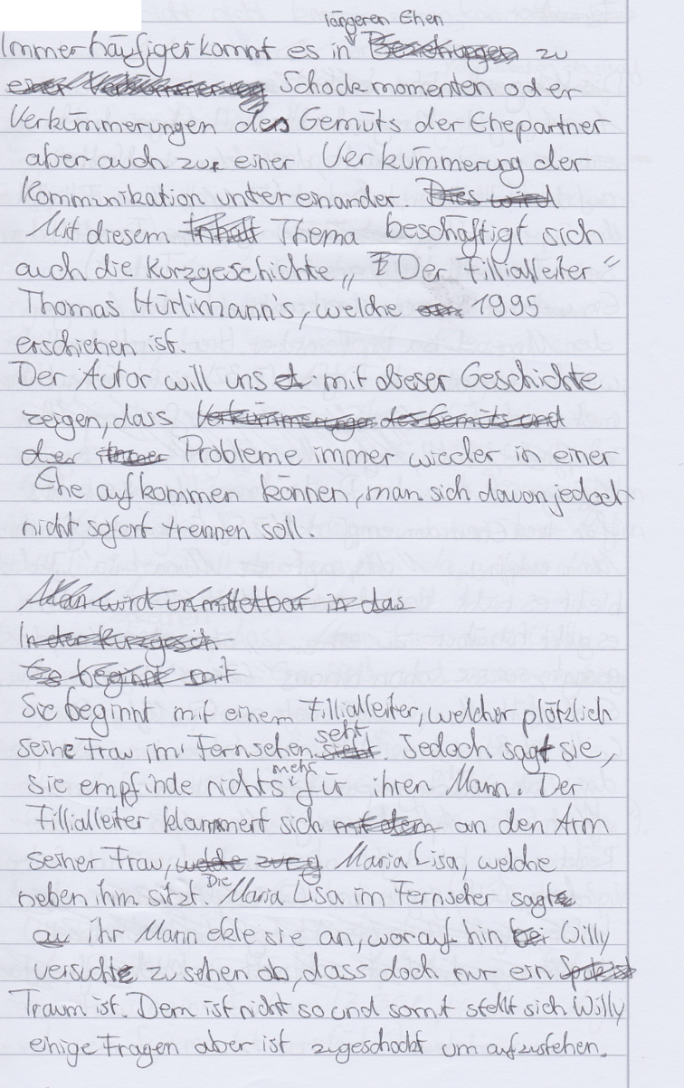
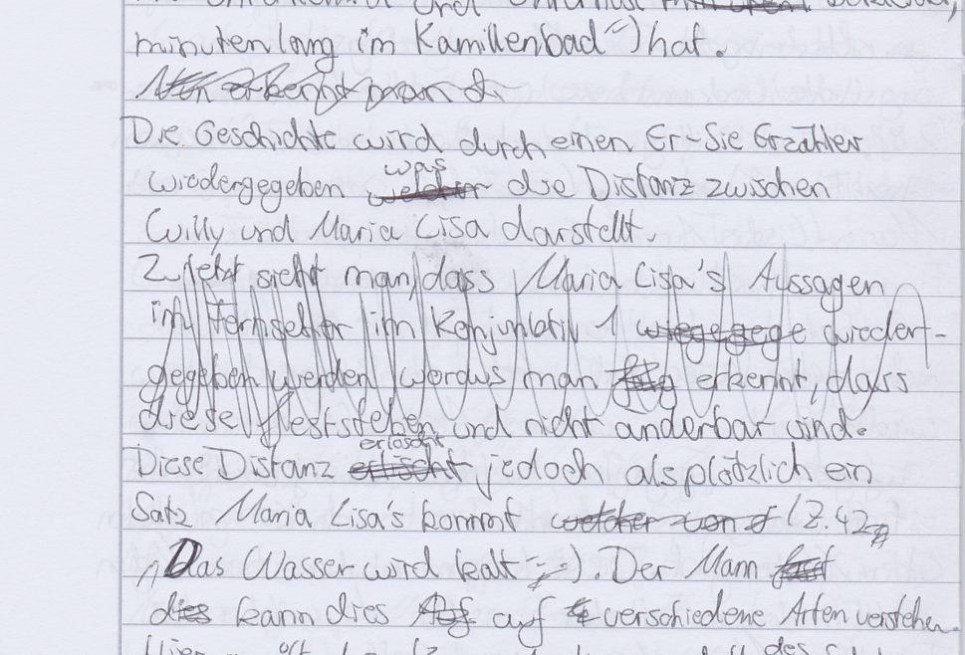
Die äußere Form
Angemessene Vorarbeit führt zu einer strukturierten Arbeit
Sauber durchstreichen, nicht kritzeln
Nicht zwischen die Zeilen schmieren

Slide 15
Anforderungsbereiche (AFB) und Benotung:
Reproduktion = reine Wiedergabe bzw. Zusammenfassung von Sachverhalten oder Texten ohne erkennbare eigene Neuordnung
AFB I: max. ausreichend
Reorganisation = eigenständige, in Bezug auf die Fragestellung sinnvolle Zusammenstellung, Gliederung, Ordnung und Schwerpunktsetzung
AFB II: Bereich befriedigend
AFB III: Bereich sehr gut / gut
Reflexion = erkennbar eigenes Denken und Problembewusstsein, angemessene Auseinandersetzung mit der Problemfrage

Slide 16
Nach Bedarf die Notentabelle mit Notendefinitionen einfügen.
Alle Bilder wurden www.pixabay.de entnommen, CCO.

